Slide 1
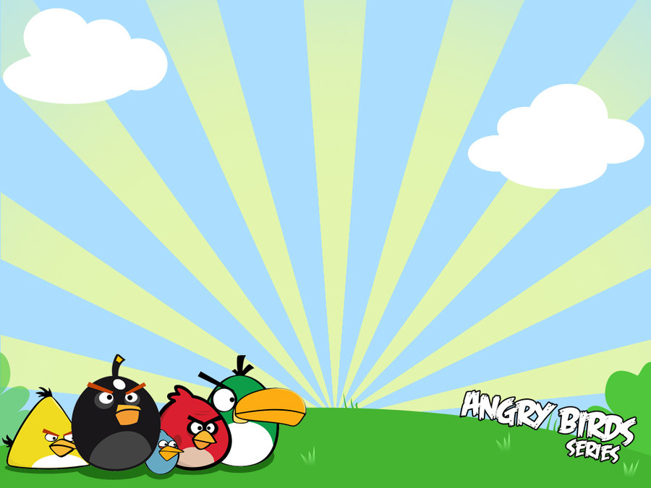
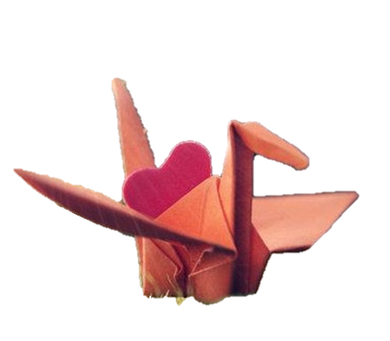
TRƯỜNG TH TRƯƠNG ĐÌNH NAM
Tập đọc
Những con sếu bằng giấy
GIÁO VIÊN TĂNG THỊ CẨM VÂN

Slide 2
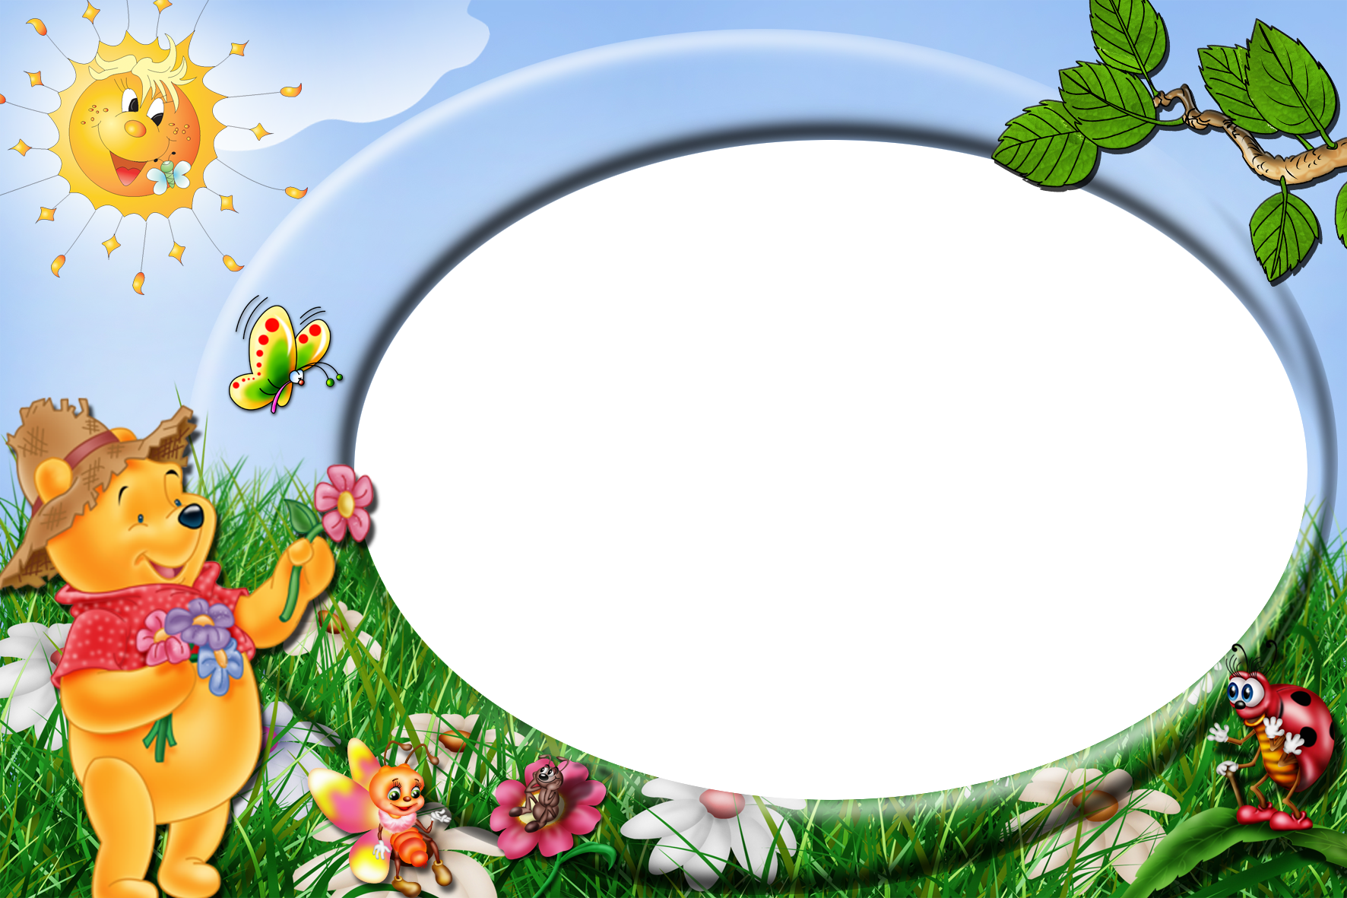
Thứ hai ngày 25 tháng 9 năm 2023
Tập đọc
Khởi động

Slide 3
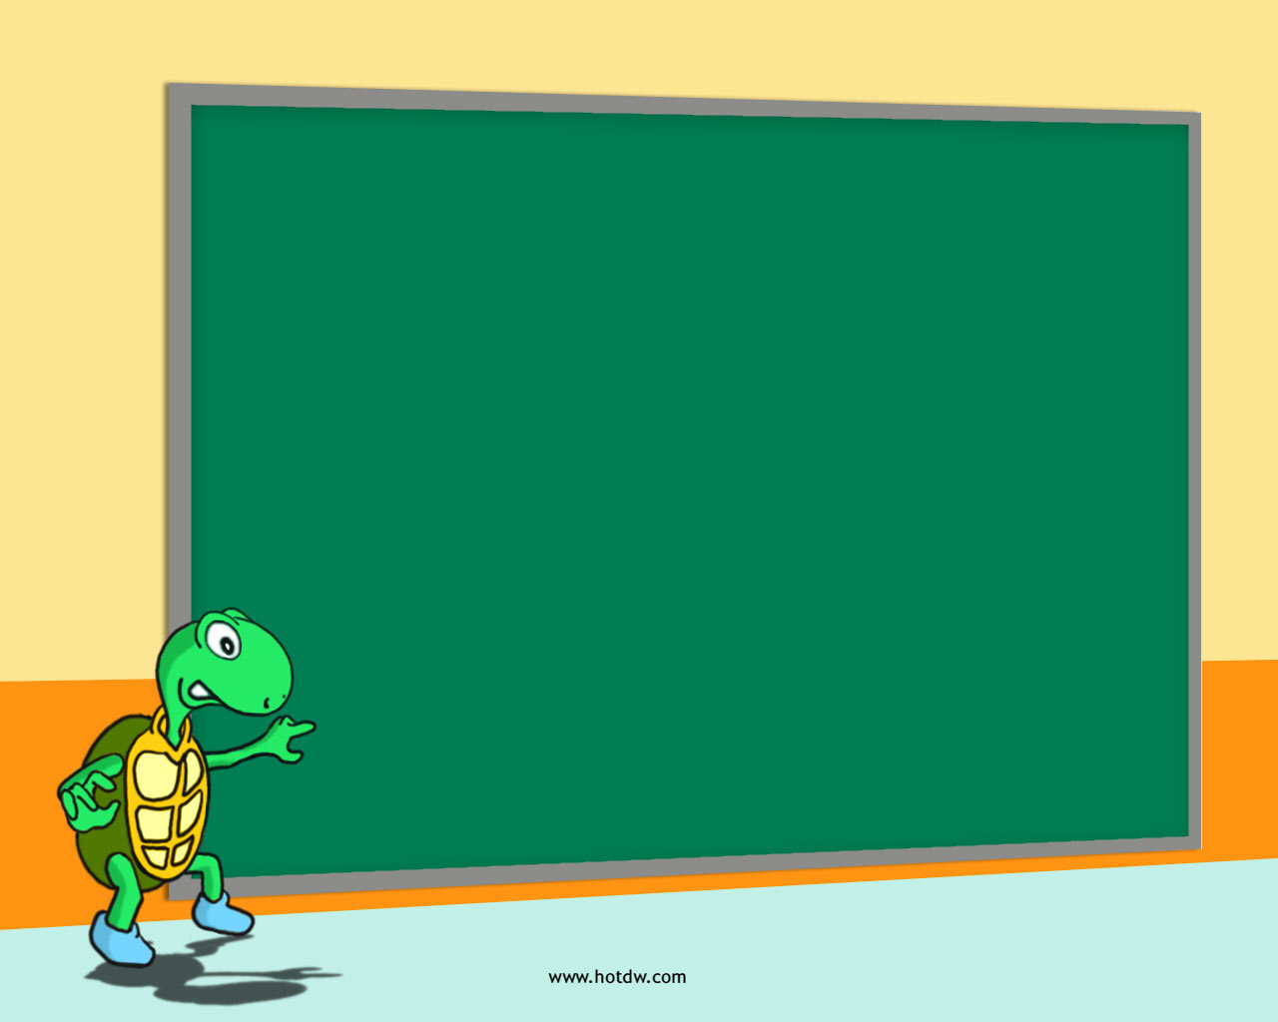
Thứ hai ngày tháng 9 năm 2022
Tập đọc:
Những con sếu bằng giấy

Slide 4
01
LUYỆN ĐỌC
Những con sếu bằng giấy
Ngày 16-7-1945, nước Mĩ chế tạo được bom nguyên tử. Hơn nửa tháng sau, chính phủ Mĩ quyết định ném cả hai quả bom mới chế tạo xuống Nhật Bản.
Hai quả bom ném xuống các thành phố Hi-rô-si-ma và Na-ga-sa-ki đã cướp đi mạng sống của gần nửa triệu người. Đến năm 1951, lại có thêm gần 100 000 người ở Hi-rô-si-ma bị chết do nhiễm phóng xạ nguyên tử.
Khi Hi-rô-si-ma bị ném bom, cô bé Xa-xa-cô Xa-xa-ki mới hai tuổi đã may mắn thoát nạn. Nhưng em bị nhiễm phóng xạ. Mười năm sau, em lâm bệnh nặng. Nằm trong bệnh viện nhẩm đếm từng ngày còn lại của đời mình, cô bé ngây thơ tin vào một truyền thuyết nói rằng nếu gấp đủ một nghìn con sếu bằng giấy treo quanh phòng, em sẽ khỏi bệnh. Em liền lặng lẽ gấp sếu. Biết chuyện, trẻ em toàn nước Nhật và nhiều nơi trên thế giới đã tới tấp gửi hàng nghìn con sếu giấy đến cho Xa-xa-cô. Nhưng Xa-xa-cô chết khi em mới gấp được 644 con.
Xúc động trước cái chết của em, học sinh thành phố Hi-rô-si-ma đã quyên góp tiền xây một tượng đài tưởng nhớ những nạn nhân bị bom nguyên tử sát hại. Trên đỉnh tượng đài cao 9 mét là hình một bé gái giơ cao hai tay nâng một con sếu. Dưới tượng đài khắc dòng chữ: "Chúng tôi muốn thế giới này mãi mãi hòa bình“
(theo Những mẩu chuyện lịch sử thế giới)

Slide 5
CHIA ĐOẠN
Từ đầu đến
“xuống Nhật Bản”
Đoạn 1
Tiếp đến
“phóng xạ nguyên tử”
2
4
Đoạn 3
Tiếp đến
“gấp được 644 con
Còn lại đến hết

Slide 6
Luyện đọc đoạn tiếp nối

Slide 7

Na-ga-xa-ki
Hi-rô-si-ma
TỪ
KHÓ
Xa-xa-cô Xa-xa-ki
Truyền thuyết

Slide 8
GIẢI NGHĨA TỪ
2
Bom nguyên tử: bom có sức sát thương và công phá mạnh gấp nhiều lần bom thường.
1
Phóng xạ nguyên tử:
1
Bom nguyên tử:
3
Phóng xạ nguyên tử: chất sinh ra khi bom nguyên tử nổ, rát có hại cho sức khở và môi trường
Truyền thuyết:
2
4
Con sếu:
3
Truyền thuyết: loại truyện dân gian kể về các nhân vật và sự kiện có liên quan đến lịch sử nhưng mang lại yếu tố thần kì
Con sếu: Họ Sếu là một nhánh thuộc bộ Gruiformes gồm các loài chim lớn có cổ dài và chân dài.
4

Slide 9
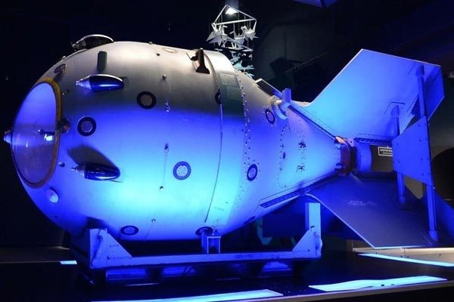
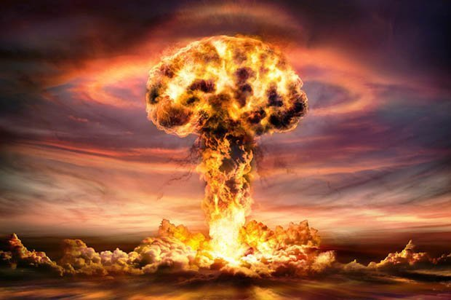

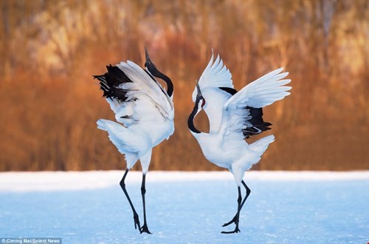
Bom nguyên tử
Bom nguyên tử
Phóng xạ nguyên tử
Con sếu

Slide 10

TÌM HIỂU BÀI

Slide 11
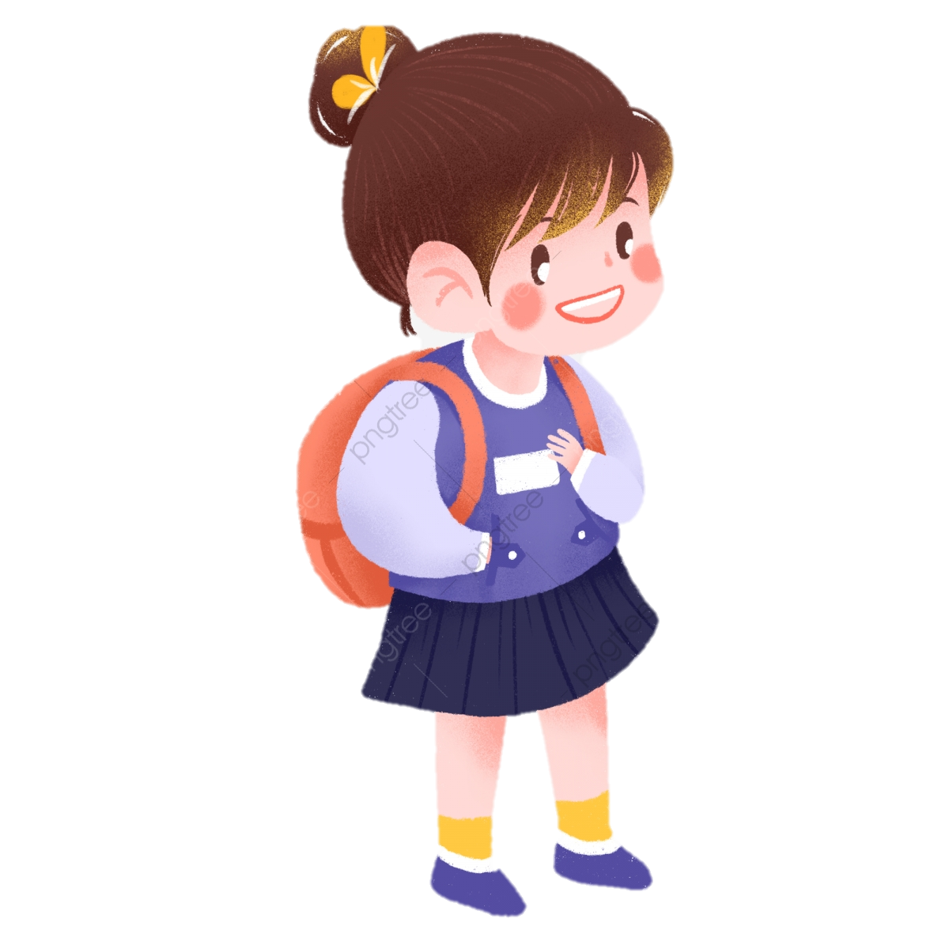
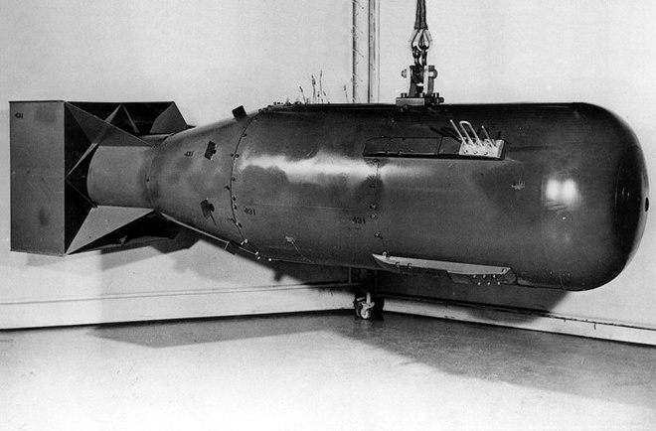
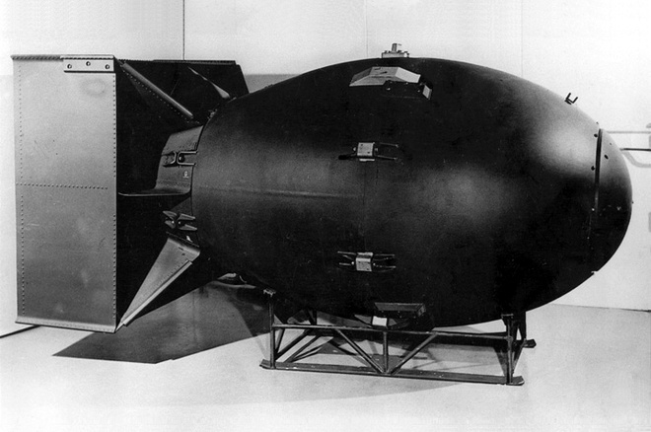
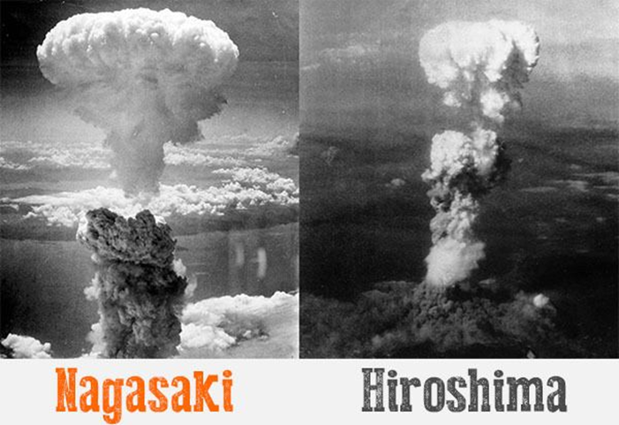
Xa- xa- cô bị nhiễm phóng xạ từ lúc nào?
Khi Mĩ ném 2 quả bom nguyên tử xuống Nhật Bản

Slide 12
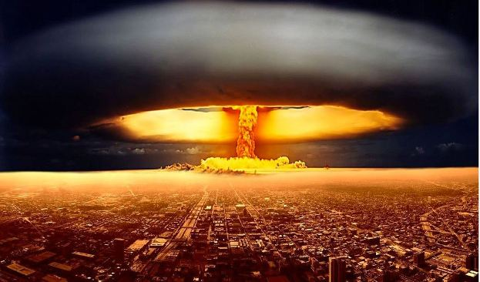
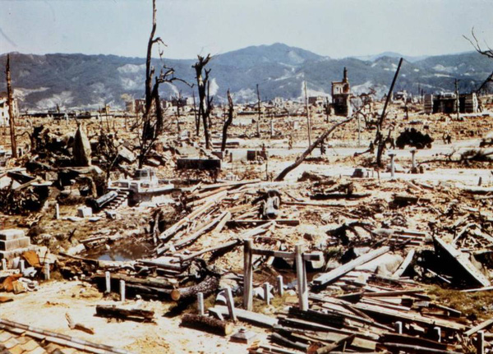
Hai quả bom ném xuống Nhật Bản đã gây ra những hậu quả gì?
CÂU 01
。
Hai quả bom đã cướp đi mạng sống của gần nửa triệu người. Đến năm 1951, lại có thêm gần 100 000 người ở Hi- rô- si- ma bị chết do nhiễm phóng xạ nguyên tử.
STEP 0
STEP 03
STEP 05

Slide 13
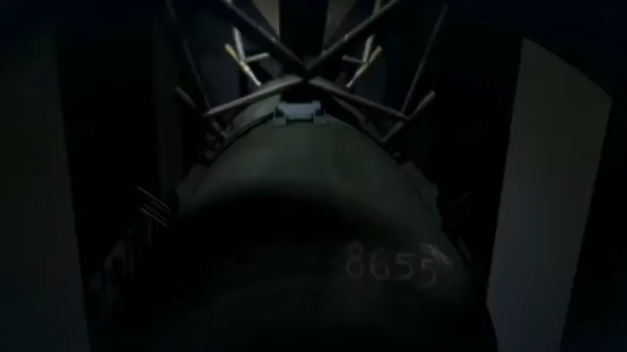

Slide 14
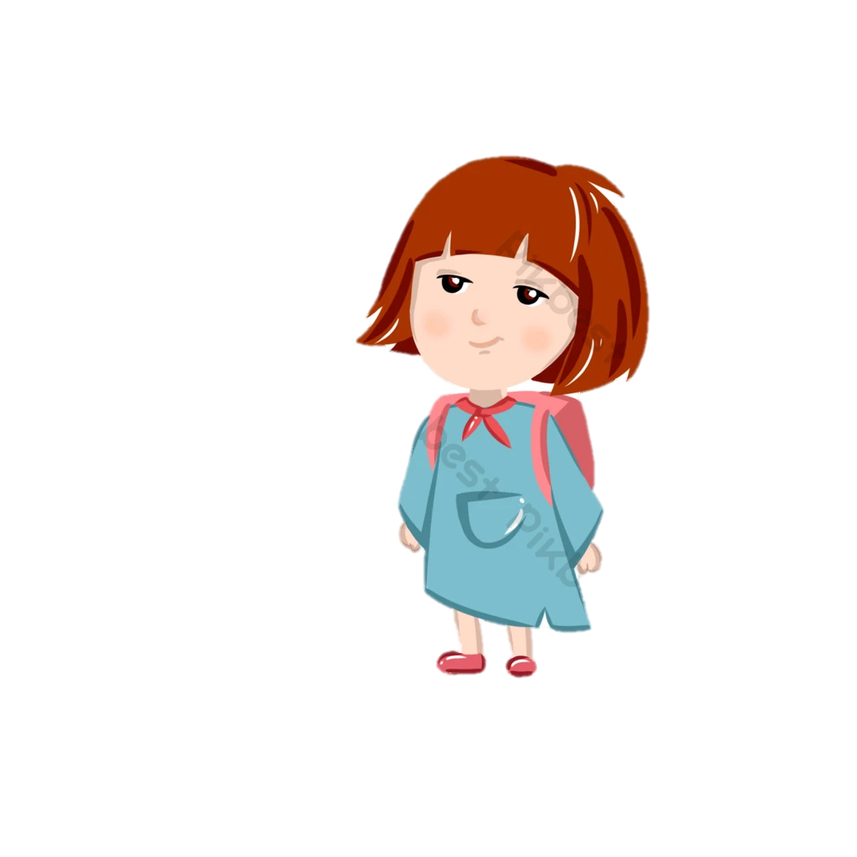
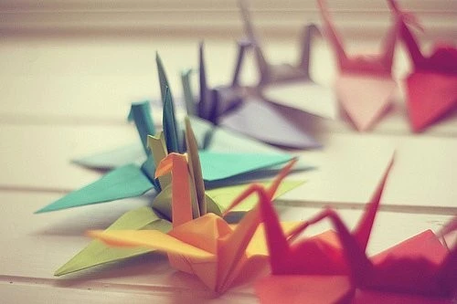
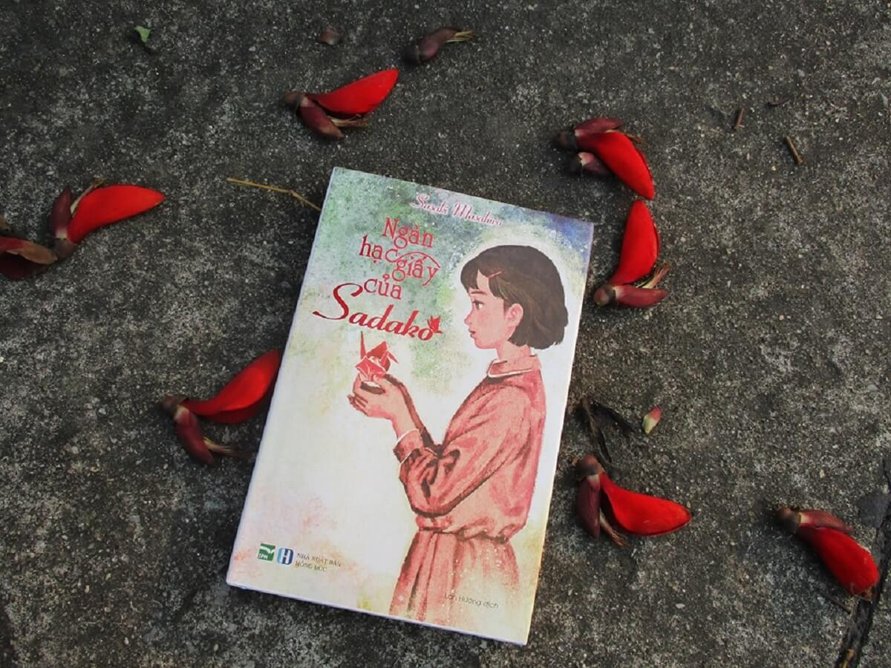
Cô bé hi vọng kéo dài cuộc sống của mình bằng cách nào?
Tin vào truyền thuyết: gấp 1000 con hạc để kéo dài sự sống

Slide 15
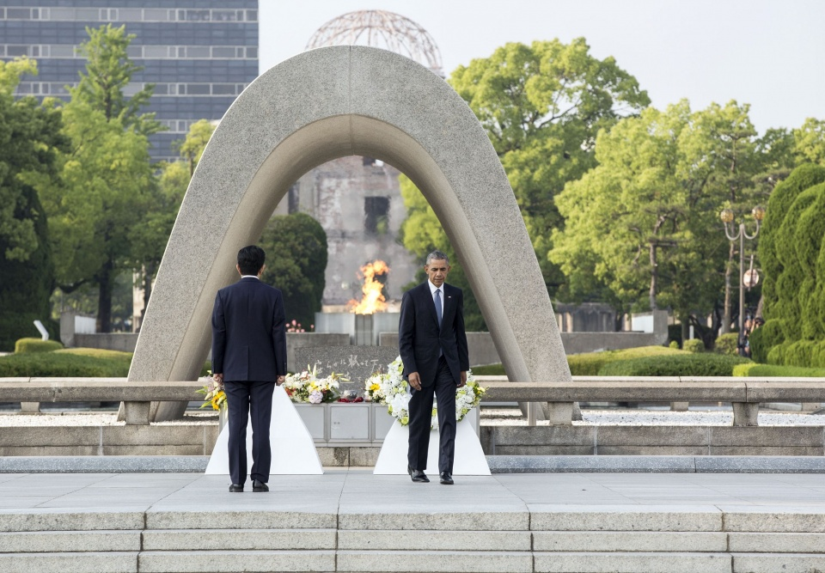
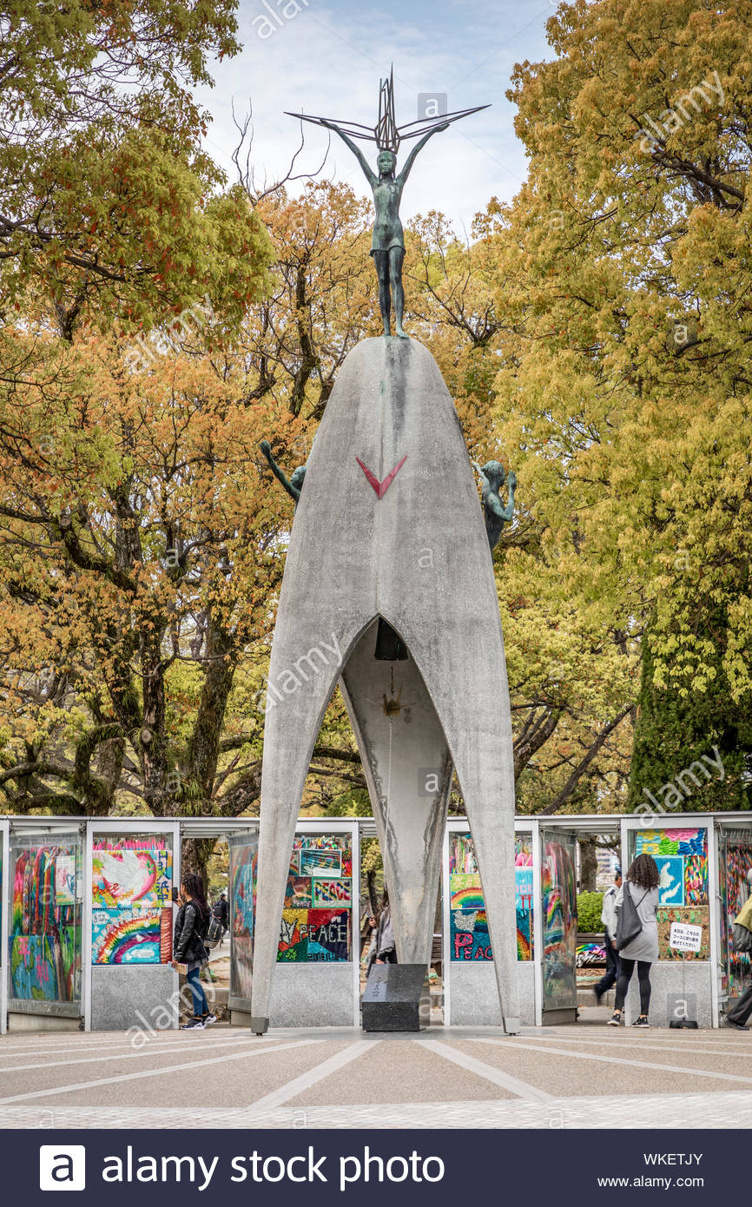
a)Để tỏ tình đoàn kết với bạn Xa- xa- cô?
b)Để bày tỏ nguyện vọng hoà bình?
Các bạn nhỏ trên khắp thế giới đã gấp những con sếu bằng giấy gửi tới Xa- xa- cô.
Các bạn đã quyên góp tiền xây dựng tượng đài tưởng nhớ những nạn nhân đã bị bom nguyên tử sát hại.
Các bạn nhỏ đã làm gì?

Slide 16
Nội dung:
Những con sếu bằng giấy
Tố cáo tội ác chiến tranh hạt nhân, thể hiện khát vọng sống, khát vọng hòa bình của trẻ em toàn thế giới.

Slide 17
THỰC HÀNH LUYỆN TẬP
03

Slide 18

Luyện đọc diễn cảm

Slide 19
Xúc động trước cái chết của em, học sinh thành phố Hi- rô- si- ma đã quyên góp tiền xây dựng một tượng đài tưởng nhớ những nạn nhân bị bom nguyên tử sát hại. Trên đỉnh tượng đài cao 9 mét là hình một bé gái giơ cao hai tay nâng một con sếu. Dưới tượng đài khắc dòng chữ: “Chúng tôi muốn thế giới này mãi mãi hoà bình”.

Slide 20
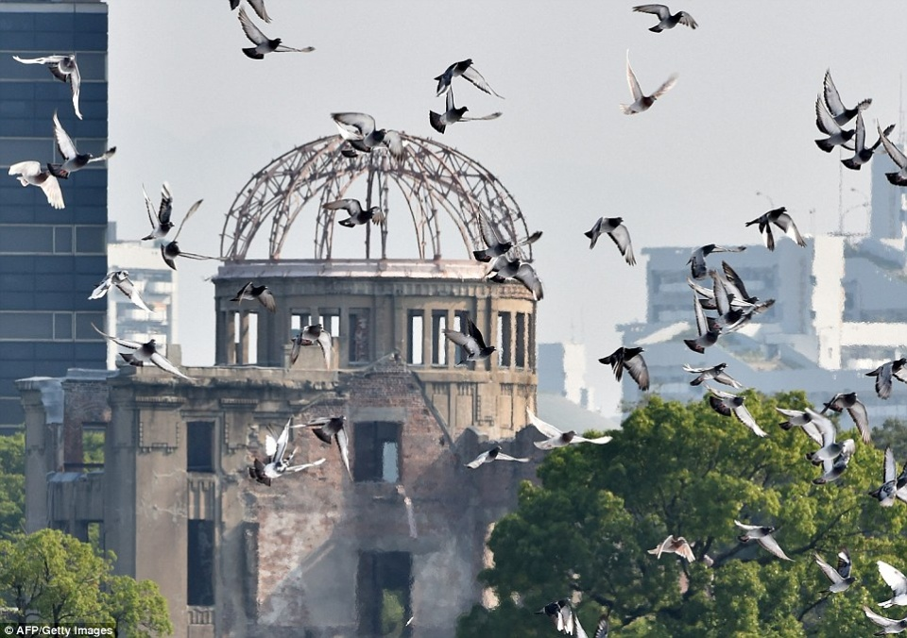
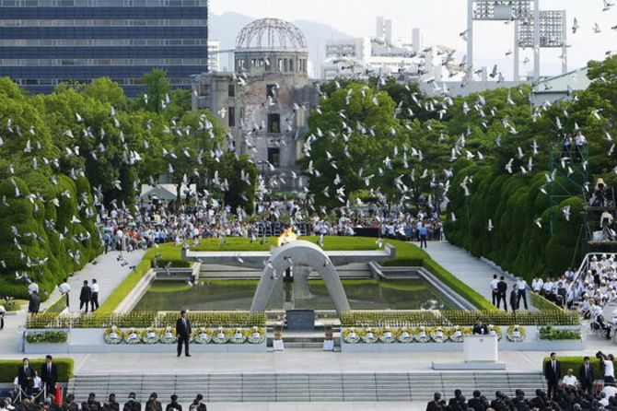
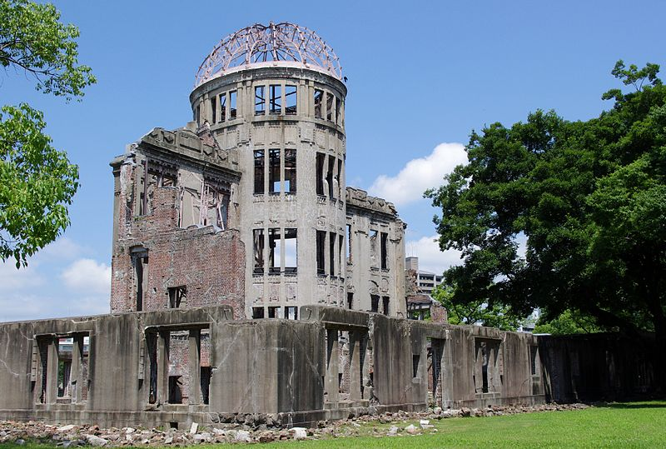
Khu tưởng niệm Hòa Bình Hi- rô- si- ma được UNESCO đưa vào danh sách di sản thế giới năm 1996
Lễ tưởng niệm 71 năm Mỹ ném bom nguyên tử xuống Nhật Bản
Chứng tích chỉ còn trơ khung của tòa nhà Genbak Dome (còn gọi là Mái vòm bom nguyên tử) gợi nhớ lại thời điểm quả bom nguyên tử mà không quân Mỹ ném xuống Hiroshima ngày 6/8/1945 san bằng tất cả. Những bức tường đổ nát của tòa nhà này, được bảo tồn hơn bảy thập kỷ qua, là một phần của Đài tưởng niệm Hòa bình Hiroshima

Slide 21

VẬN DỤNG
TRẢI NGHIỆM
04
Em hãy vẽ một bức tranh để thể hiện mong muốn được chung sống hòa bình trên trái đất này nhé!

Slide 22
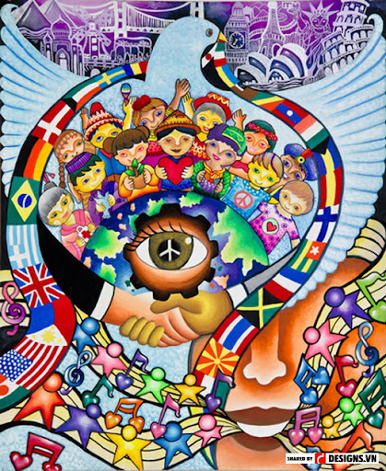
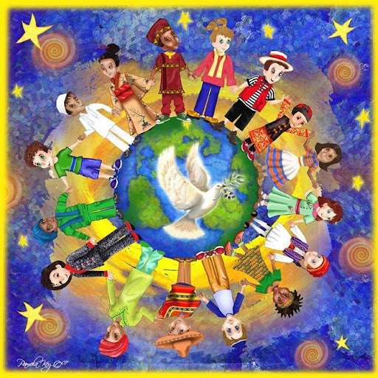
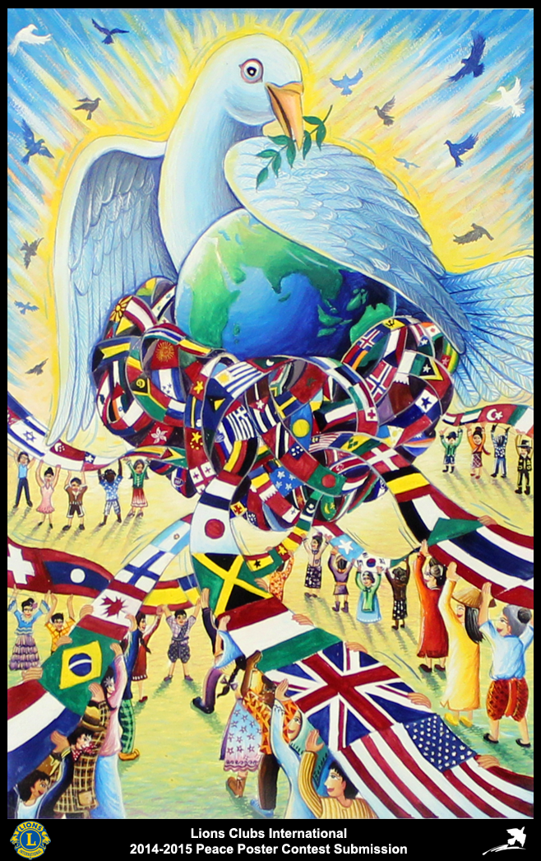

Slide 23
